Slide 1
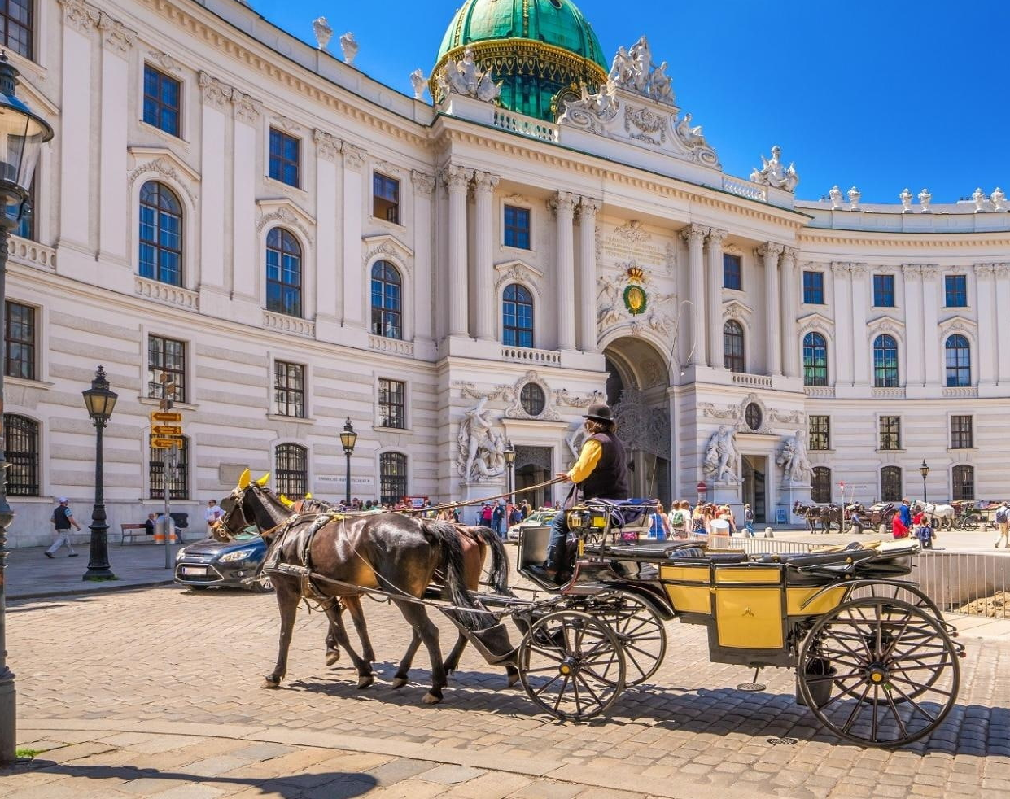
Wiedeń

Slide 2
Wiedeń
stolica i największe miasto w Austrii położone w północno-wschodniej części kraju
Założony około 500 p.n.e., Wiedeń był pierwotnie celtycką osadą.
Liczba ludności: 1,897 miliona (2019)
Powierzchnia: 414,6 km²

Slide 3
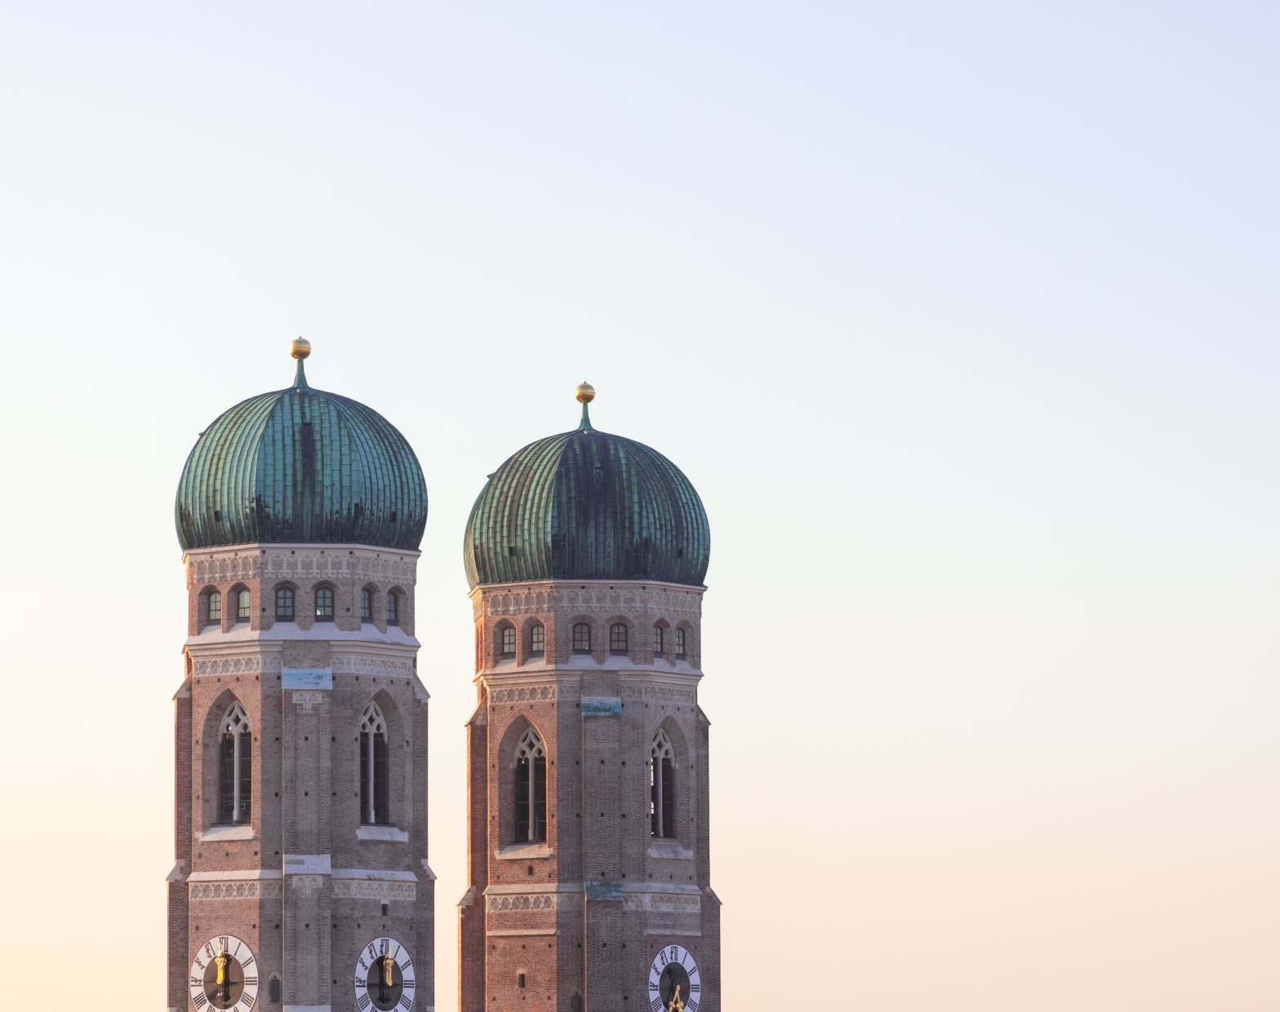
Atrakcję we Wiedniu

Slide 4
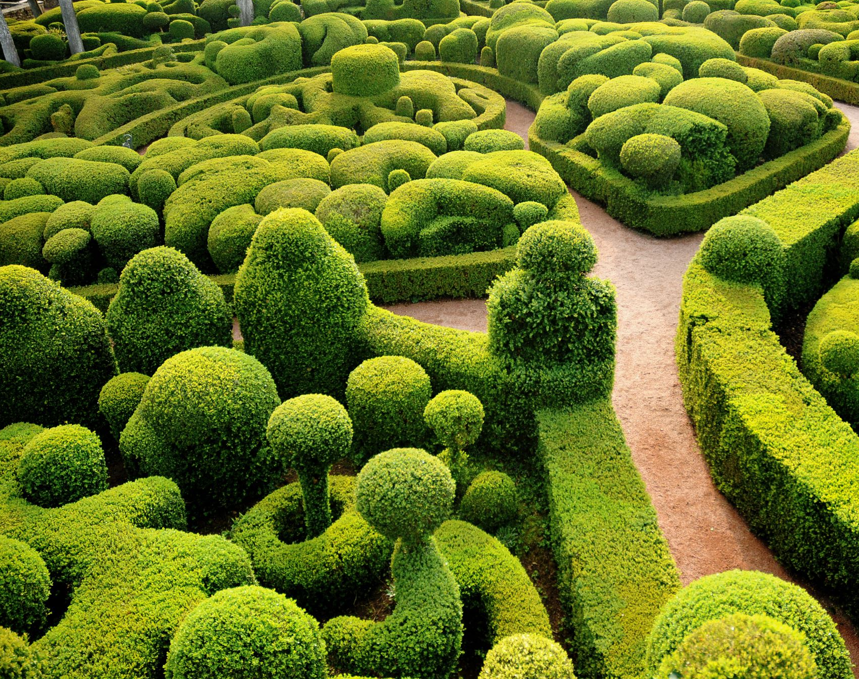
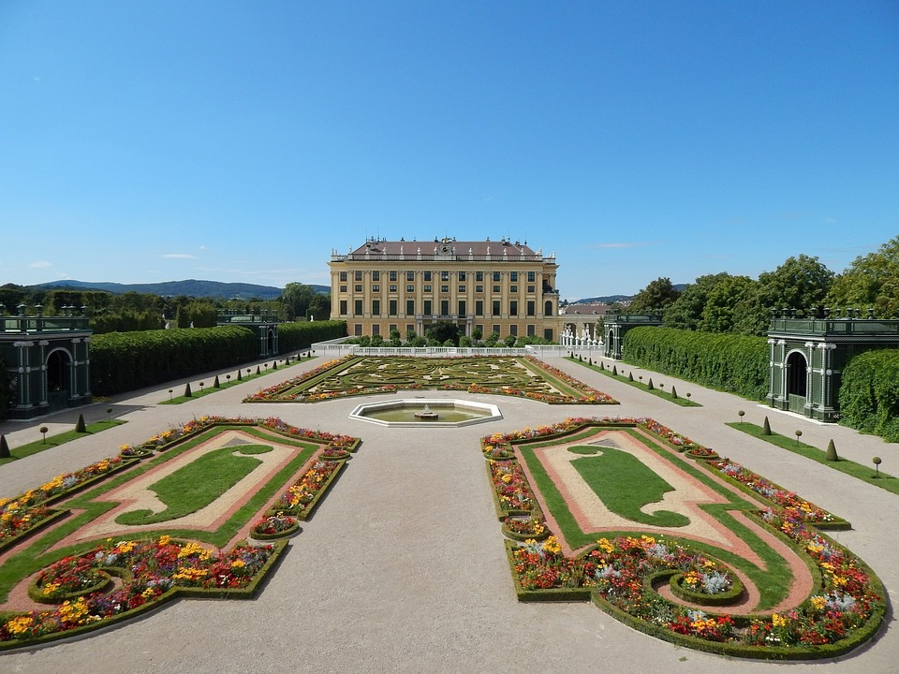
Pałac i ogrody Schönbrunn

Slide 5
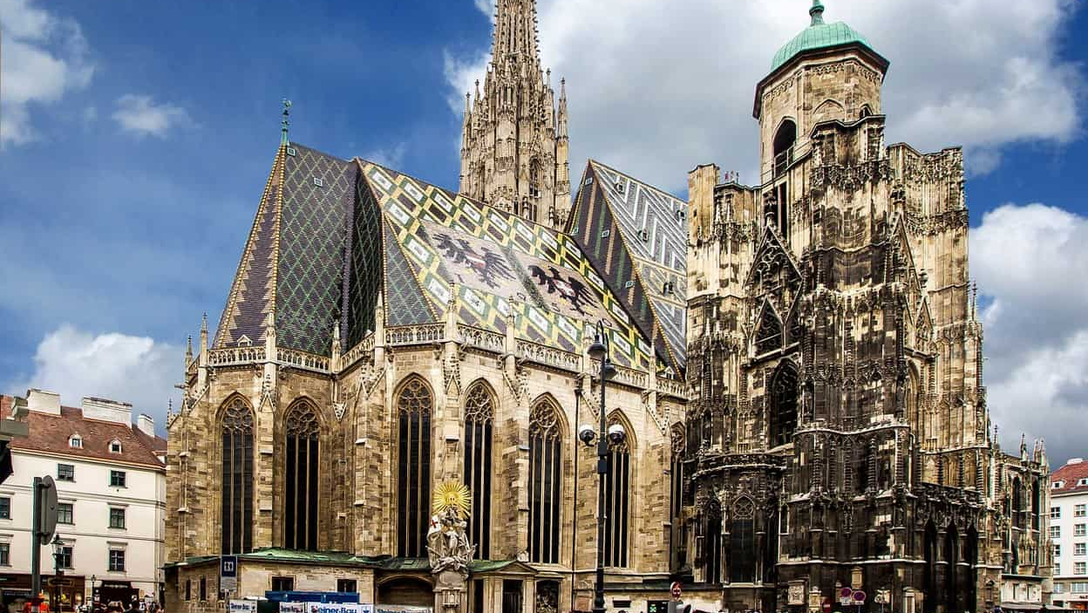
Katedra św. Szczepana

Slide 6
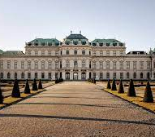

Belweder

Slide 7
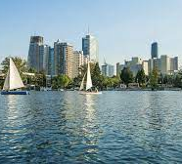
Kanał Dunajski

Slide 8
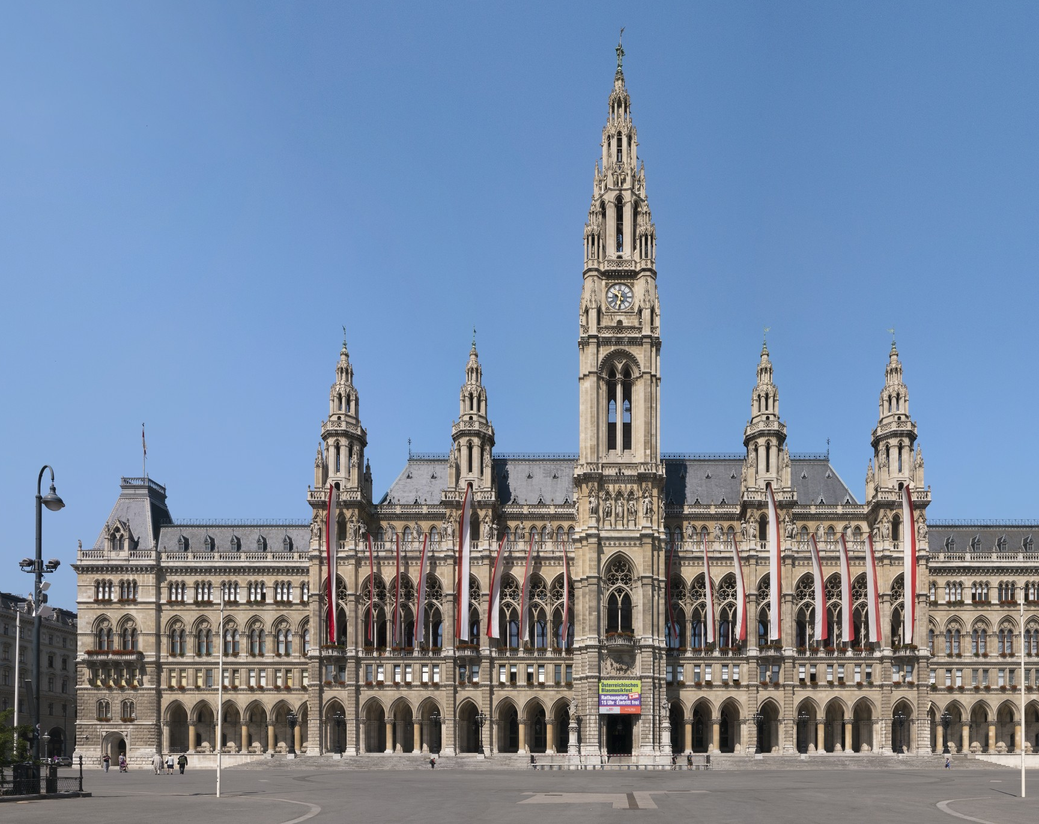
Ratusz

Slide 9
Koniec
Dziękuję za uwagę

